Slide 1
АЛГОРИТМ–РЕШАТЕЛЬ ОБОБЩЕННОГО МЕТОДА ИНТЕРВАЛОВ
Бруй Светлана Николаевна

Slide 2
Цели и задачи
Цель – создание, апробация и освоение алгоритма решения неравенств, основанного на обобщенном методе интервалов.
Задачи:
1) изучить теорию обобщенного метода интервалов, изложенную в книге «Функции. Уравнения. Неравенства»;
2) прописать алгоритм обобщенного метода интервалов;
3) апробировать прописанный алгоритм при решении неравенств открытого банка ГИА;
4) оформить памятку «Алгоритм-решатель обобщенного метода интервалов».

Slide 3
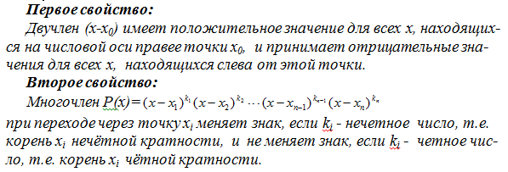
Свойства

Slide 4
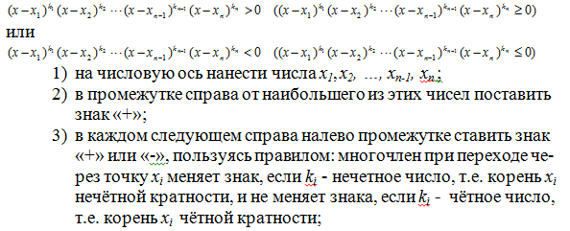
Алгоритм – решатель обобщенного метода интервалов неравенств вида

Slide 5
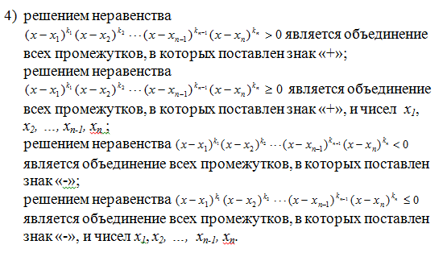

Slide 6
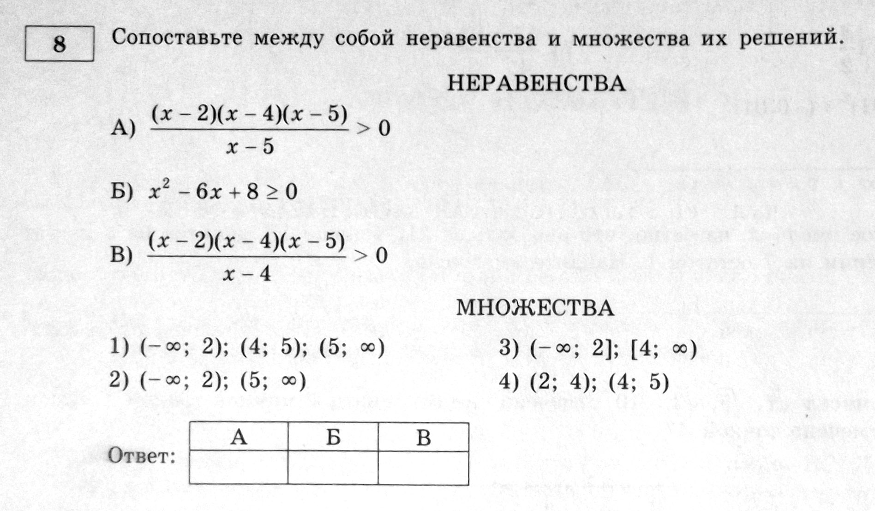
Пример 1

Slide 7

Пример 2

Slide 8
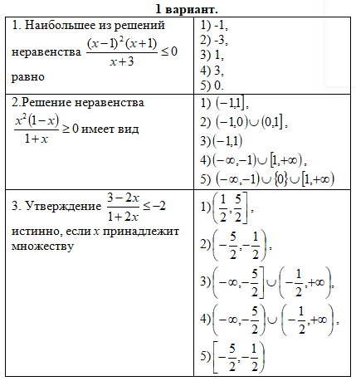
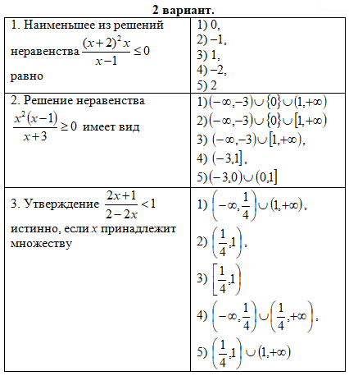
Тест "Обобщенный метод интервалов"

